Slide 1
HTML 기본기 다지기

Slide 2
1장. HTML 기본기 다지기
HTML과 웹브라우저 알아보기
실습준비하기
HTML 문서 구조 이해하기
CSS 맛보기

Slide 3
1장. HTML 기본기 다지기
4. CSS 맛보기
<!DOCTYPE html>
<html>
<head>
<meta charset='utf-8'>
<title>HTML 기본 구조</title>
<style>
body {
font-size: 20px;
color: red;
// font-style : italic;
}
</style>
</head>
<body>
안녕하세요. 반갑습니다~~~
</body>
</html>

Slide 4
2장. 글자관련 태그를 익혀보자
글제목 만들기
단락나누기
글자 두껍게 하기
줄바꿈과 공백 삽입하기
목록 만들기
HTML 문서에 설명글 달기

Slide 5
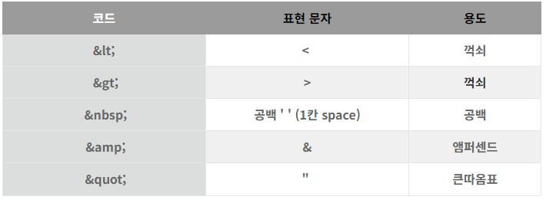
2장. 글자관련 태그를 익혀보자
TIP1. HTML 특수문자
TIP2. 문자표를 통한 입력

Slide 6
3장. 멀티미디어와 링크에 대해 알아보자
이미지 삽입하기
<img> 태그의 속성 알아보기
오디오 삽입하기 - <audio> 태그
비디오 삽입하기 - <video> 태그
링크걸기 - <a> 태그

Slide 7
3장. 멀티미디어와 링크에 대해 알아보자
이미지 삽입하기
<img> 태그의 속성 알아보기
오디오 삽입하기 - <audio> 태그
비디오 삽입하기 - <video> 태그
링크걸기 - <a> 태그

Slide 8
3장. 멀티미디어와 링크에 대해 알아보자
이미지 삽입하기
<!DOCTYPE html>
<html>
<head>
<meta charset='utf-8'>
</head>
<body>
<h3>크라운 피시</h3>
<img src='./img/fish.jpg'>
</body>
</html>
* 이미지 파일 포멧 : JPG, GIF, PNG, SVG

Slide 9
3장. 멀티미디어와 링크에 대해 알아보자
2.<IMG> 태그 속성 알아보기
<!DOCTYPE html>
<html>
<head>
<meta charset='utf-8'>
</head>
<body>
<h3>게코 도마뱀</h3>
<img src='./img/lizard.jpg'>
<img src='./img/lizard.jpg' width='200' height='200'>
<img src='./img/lizard.jpg' width='150'>
</body>
</html>
<img> 태그 솏성 : src, width, height

Slide 10
3장. 멀티미디어와 링크에 대해 알아보자
3.오디오 삽입하기 : 오디오파일 포멧(mp3,wav,ogg)
<!DOCTYPE html>
<html>
<head>
<meta charset="utf-8">
</head>
<body>
<audio src='bass.mp3' controls autoplay loop></audio>
</body>
</html>
<audio> 태그 속성 : src, controls, autoplay, loop
주의 : 브라우저별로 지원하는 음악파일 포멧이 다름

Slide 11
3장. 멀티미디어와 링크에 대해 알아보자
3.오디오 삽입하기 : 오디오파일 포멧(mp3,wav,ogg)
<!DOCTYPE html>
<html>
<head>
<meta charset="utf-8">
</head>
<body>
<audio src='bass.mp3' controls autoplay loop></audio>
</body>
</html>
<audio> 태그 속성 : src, controls, autoplay, loop
주의 : 브라우저별로 지원하는 음악파일 포멧이 다름

Slide 12
3장. 멀티미디어와 링크에 대해 알아보자
4.비디오 삽입하기 : <video> 태그는 HTML5에 새로 추가된 태그임
<!DOCTYPE html>
<html>
<body>
<video width='320' height='240' autoplay controls loop>
<source src='sample-video1.mp4' type='video/mp4'>
<!-- <source src='sample-video.webm' type='video/webm'> -->
<!-- <source src='sample-video.ogg' type='video/ogg'> -->
</video>
</body>
</html>
<video> 태그 속성 : src, controls, autoplay, loop, width, height

Slide 13
3장. 멀티미디어와 링크에 대해 알아보자
5.링크걸기
<!DOCTYPE html>
<html>
<head><meta charset='utf-8'></head>
<body>
<h2>글자에 링크 걸기</h2>
<h3><a href='page1.html'>게코 도마뱀</a></h3>
<h3><a href='page2.html'>크라운 피시</a></h3>
<h2>이미지에 링크 걸기</h2>
<a href='page1.html'><img src='img/lizard.jpg' width='100'></a>
<a href='page2.html'><img src='img/fish.jpg' width='100'></a>
</body>
</html>
<A> 태그 target 속성: _blank, _parent,_self, _top, 프레임이름

Slide 14
4장. 테이블과 폼양식을 만들어보자
1.테이블삽입하기
<!DOCTYPE html>
<html><head>
<meta charset='utf-8'>
<style>table, tr, th, td {
border: solid 1px black;
border-collapse: collapse;
padding: 10px;
}
</style></head>
<body>
<h3>KTX 열차 시간표</h3>
<table>
<tr>
<th>출발</th> <th>도착</th> <th>객실</th> <th>요금</th>
</tr>
<tr>
<td>서울(17:25)</td> <td>부산(20:07)</td> <td>일반실</td> <td>50,800원</td>
</tr>
<tr>
<td>서울(18:00)</td> <td>부산(20:35)</td> <td>특실</td> <td>83,700원</td>
</tr>
<tr>
<td>서울(18:15)</td> <td>부산(20:50)</td> <td>일반실</td> <td>50,800원</td>
</tr>
</table></body></html>

Slide 15
4장. 테이블과 폼양식을 만들어보자
2.테이블의 행과 열 합치기
<body>
<h3>일기예보</h3>
<table>
<tr>
<th rowspan='2'>지역</th><th colspan='2'>27일(목)</th><th colspan='2'>28일(금)</th><th colspan='2'>29일(토)</th>
</tr>
<tr>
<td>오전</td><td>오후</td><td>오전</td><td>오후</td><td>오전</td><td>오후</td>
</tr>
<tr>
<td>서울<br>경기도</td>
<td><img src='img/shine.png'></td><td><img src='img/shine.png'></td><td><img src='img/shine.png'></td>
<td><img src='img/rain.png'></td><td><img src='img/rain.png'></td><td><img src='img/rain.png'></td>
</tr>
<tr>
<td>제주도</td>
<td><img src='img/shine.png'></td><td><img src='img/shine.png'></td><td><img src='img/shine.png'></td>
<td><img src='img/rain.png'></td><td><img src='img/rain.png'></td><td><img src='img/rain.png'></td>
</tr>
</table>
</body>

Slide 16
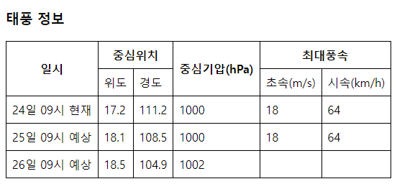
4장. 테이블과 폼양식을 만들어보자
2.테이블 태그 실습 : 테이블 태그를 활용하여 아래 표를 만들어 보세요

Slide 17
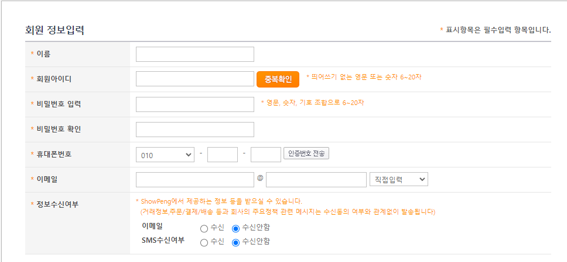
4장. 테이블과 폼양식을 만들어보자
3.폼 양식이란

Slide 18
4장. 테이블과 폼양식을 만들어보자
3.폼 양식에 사용되는 HTML 태그 및 속성
이 름 | 사용태그 및 속성
텍스트 입력창 | <input type=‘text’>
비밀번호 입력창 | <input type=‘password’>
라디오 버튼 | <input type=‘radio’>
체크 박스 | <input type=‘checkbox’>
파일 선택 창 | <input type=‘file’>
선택박스 | <select> 태그
다중입력 창 | <textarea> 태그
버튼 | <button> 태그
전송버튼 | <input type=‘submit’>

Slide 19
4장. 테이블과 폼양식을 만들어보자
4.텍스트와 비밀번호 입력 창 만들기
<!DOCTYPE html>
<html>
<head>
<meta charset='utf-8'>
</head>
<body>
<form>
아 이 디 : <input type='text'><br>
비밀번호 : <input type='password'>
</form>
</body>
</html>

Slide 20
4장. 테이블과 폼양식을 만들어보자
5.라디오 버튼과 체크 박스 만들기
<!DOCTYPE html>
<html>
<head>
<meta charset='utf-8'>
</head>
<body>
<form>
정보공개 : <input type='radio' checked> 공개 <input type='radio'> 비공개 <br>
취&nbsp; &nbsp;&nbsp;&nbsp;&nbsp;미 : <input type='checkbox'> 탁구 <input type='checkbox'>
배드민턴 <input type='checkbox' checked> 음악감상 <input type='checkbox' checked> 악기연주
</form>
</body>
</html>

Slide 21
4장. 테이블과 폼양식을 만들어보자
6.파일 선택 창 만들기
<!DOCTYPE html>
<html>
<head>
<meta charset='utf-8'>
</head>
<body>
<form>
파일 첨부 : <input type='file'>
</form>
</body>
</html>

Slide 22
4장. 테이블과 폼양식을 만들어보자
7.다중입력창 만들기
<!DOCTYPE html>
<html>
<head>
<meta charset='utf-8'>
</head>
<body>
<form>
인사말 남기기<br>
<textarea rows='5' cols='60'></textarea>
</form>
</body>
</html>

Slide 23
4장. 테이블과 폼양식을 만들어보자
8.다중입력창 만들기
<!DOCTYPE html>
<html>
<head>
<meta charset='utf-8'>
</head>
<body>
<form>
인사말 남기기<br>
<textarea rows='5' cols='60'></textarea>
</form>
</body>
</html>

Slide 24
4장. 테이블과 폼양식을 만들어보자
9.버튼 만들기
<!DOCTYPE html>
<html>
<head>
<meta charset='utf-8'>
</head>
<body>
<form>
<button type='button'>확인</button>
</form>
</body>
</html>

Slide 25
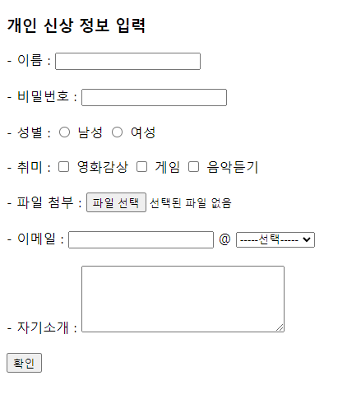
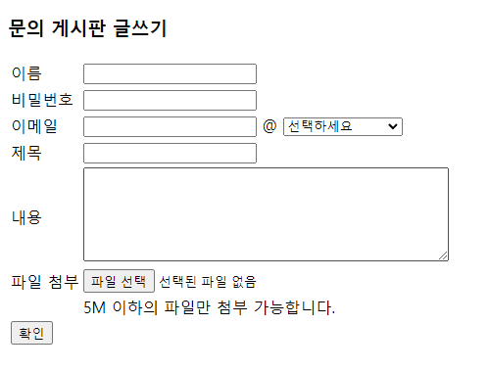
4장. 테이블과 폼양식을 만들어보자
실습 : 다음 그림과 같은 입력폼 양식을 만들어보세요

Slide 26
1장. HTML 기본기 다지기
HTML과 웹브라우저 알아보기
실습준비하기
HTML 문서 구조 이해하기
CSS 맛보기

Slide 27
HTML?
HTML(Hyper Text Markup Language?
웹사이트의 모습을 기술하기 위한 마크업 언어.
프로그래밍 언어가 아니라 마크업 정보를 표현하는 마크업 언어로 문서의 내용 이외의
문서의 구조나 서식 같은 것을 포함한다.
보면 알겠지만 애초에 이름 HTML의 ML이 마크업 언어라는 뜻이다.
웹사이트에서 흔히 볼 수 있는 htm이나 html 확장자가 바로 이 언어로 작성된 문서다.
최초 제안자는 CERN의 물리학자 티머시 J. 버너스리이다.
URL, HTTP, WWW의 전신인 Enquire 등도 그가 세트로 개발하고 제안했다.
TCP/IP 통신규약을 만든 빈턴 G. 서프(Vinton Gray Cerf)와 함께 인터넷의 아버지로 불린다.

Slide 28
HTML 문서의 기본 구조?
<!doctype=html>
<HTML lang=“ko”>
<HEAD>
</HEAD>
<BODY>
</BODY>
</HTML>

Slide 29
<HEAD>
제목, 스크립트 및 스타일 시트와 같은 문서에 대한 기계 판독 가능 정보(메타데이터)를 포함합니다.
<HEAD> 태그 안에 배치할 수 있는 요소
<title> : 제목
<base>
<link> ex) <link href="main.css" rel="stylesheet" />
<link rel="icon" href="favicon.ico" />
<style>
<meta>
<script>
<noscript>
<template>

Slide 30
<BODY>
이것은 페이지에 방문한 모든 웹 사용자들에게 보여주길 원하는 모든 컨텐트를 담고 있으며,
그것이 텍스트일 수도, 이미지, 비디오, 게임, 플레이할 수 있는
오디오 트랙이나 다른 무엇이든 될 수 있습니다.
<IMG>

Slide 31
<IMG>
<img src="images/firefox-icon.png" alt="My test image" />
Alt속성은 시각장애인을 위한 용도로도 사용되며,
Alt 텍스트를 읽어주는 스크린리더 도구에서 사용되어집니다.
무언가 잘못되어서 이미지가 보여지지 않을 경우 alt 속성에 해당하는 내용이 표시되어짐
이미지 경로는 상대경로와 절대 경로로 표시 가능 ( ./img/a.jpg ) (http://www.naver.com/img/a.jpg)

Slide 32
<문자 나타내기 태그>
<H> 태그: 제목 요소를 표현 해줌
<P> 문단의 구분하기 위한 태그
<UL> <OL>
목록의 각 항목은 <LI>(목록항목)안에 위치 하여야 함
<HTML>
<HEAD>
<meta charset="utf-8">
</HEAD>
<BODY>
<p>At Mozilla, we’re a global community of …</p>
<ul>
<li>technologists</li>
<li>thinkers</li>
<li>builders</li>
</ul>
<p>working together ...</p>
</HTML>

Slide 33
<문자 나타내기 태그>
<H> 태그: 제목 요소를 표현 해줌
<P> 문단의 구분하기 위한 태그
<UL> <OL> : 비교
목록의 각 항목은 <LI>(목록항목)안에 위치 하여야 함
<HTML>
<HEAD>
<meta charset="utf-8">
</HEAD>
<BODY>
<p>At Mozilla, we’re a global community of …</p>
<ul>
<li>technologists</li>
<li>thinkers</li>
<li>builders</li>
</ul>
<p>working together ...</p>
</HTML>
utf-8 은 전세계적인 character 집합으로
많은 언어들을 문자들을 포함.
이는 웹 페이지에서 어떤 문자라도 취급할 수
있다는 것을 의미함.
모든 페이지에서 character 집합을
utf-8로 지정하면 웹페이지는 영어나 일본어 모두 표현해줌

Slide 34
<링크>
<A> 문서를 연결을 위해 사용되는 태그
<a>태그 속성 종류
● href : 연결하고 싶은 주소를 지정한다.
● target : 링크 클릭 시, 창의 형태를 지정한다 [ _blank, _self, _top, _bottom ]
● title : 링크에 대한 설명을 넣는다.
<a href="https://www.mozilla.org/en-US/about/manifesto/"
target="_blank">Mozilla Manifesto</a>
<a href="https://www.mozilla.org/en-US/about/manifesto/"
target="_self">Mozilla Manifesto SELF</a>

Slide 35
<TABLE>
기본 구조 관련 태그
Table : table 전체를 감싸는 태그
Caption : table 제목이나 설명을 작성하는 태그
Tr : 테이블의 행의 의미하는 태그
TH : 테이블 제목칸을 의미하는 태그 부모태그인 <TR> 안에 있어야 함
TD : 테이블의 일반셀을 의미하는 태그 부모인 <TR> 안에 있어야 함
<html>
<body>
<table border="1">
<caption>표제목</caption>
<tr>
<th>제목셀1</th>
<th>제목셀2</th>
</tr>
<tr>
<td>일반칸1</td>
<td>일반칸2</td>
</tr>
</table>
</body>
</html>

Slide 36
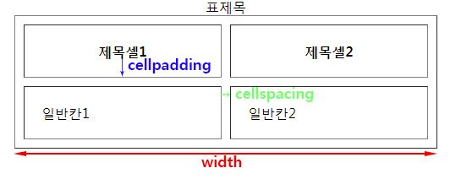
<TABLE 태그 속성>
Border : 테이블이 갖고 있는 테이블과 셀 모두에 선처리
Width : 테이블 가로폭 설정
Cellpadding : 셀과 컨텐츠와의 간격 조절
Cellspacing : 셀과 셀간의 간격 조절
<body>
<table border="1" width="500" cellpadding="10" cellspacing="100">
<caption>표제목</caption>
<tr>
<th>제목셀1</th>
<th>제목셀2</th>
</tr>
<tr>
<td>일반칸1</td>
<td>일반칸2</td>
</tr>
</table>
</body>

Slide 37
<열(셀-th,TD 태그 속성>
width : 셀의 가로폭을 설정하는 속성
height : 셀의 세로폭을 설정하는 속성
allign : 셀의 컨텐츠(텍스트,이미지 등)를 가로 정렬시켜주는 속성: left, right,center
valign : 셀의 컨텐츠(텍스트,이미지 등)를 가로 정렬시켜주는 속성(top,middle,bottom)
<body>
<table border="1">
<caption>표제목</caption>
<tr>
<th width="200" height="50" align="right">제목셀1</th>
<th width="300" height="50" valign="bottom">제목셀2</th>
</tr>
<tr>
<td width="200">일반칸1</td>
<td width="300">일반칸2</td>
</tr>
</table>
</body>

Slide 38
<셀 병합 속성>
colspan : 같은행들을 병합할때 사용
rowspan : 다른행들의 칸들을 병합할때 사용
<body>
<table border="1">
<caption>표제목</caption>
<tr>
<th width="200" height="50" align="right">제목셀1</th>
<th width="300" height="50" valign="bottom">제목셀2</th>
</tr>
<tr>
<td width="200">일반칸1</td>
<td width="300">일반칸2</td>
</tr>
</table>
</body>

Slide 39
<셀 병합 속성>
colspan : 같은행들을 병합할때 사용
rowspan : 다른행들의 칸들을 병합할때 사용
<table border="1">
<caption>표제목</caption>
<tr>
<th rowspan="2">제목셀1</th>
<th>제목셀2</th>
<th>제목셀3</th>
</tr>
<tr>
<td>일반칸2</td>
<td>일반칸3</td>
</tr>
</table>
</body>

Slide 40
<과제>
테이블태그를 활용하여 이력서를 만들고 본인 웹서버에 저장한 후 해당 URL을 메일로 보내주세요
이력서 작성시 주민번호 대신 학과 반 학번을 표시해주세요.

